Slide 1
ЛЮМИНОФОРЫ Договор №100-02594 до 06 декабря 2024г.
Доп.соглашение до 25 января 2025г.
Мешков Олег
Стешов Андрей
В работе, 560 часов в остатке.
До НГ сделают.
Мешков Олег 2024-07-04
Оптическое оборудование (камеры, объективы) закуплено
Вакуумные компоненты – поставка из Китая ожидается в октябре
Актуаторы – поставка из Китая ожидается в октябре
Контроллеры шаговых двигателей – срок поставки требует уточнения
Компоненты местного производства готовы.
По приходу оборудования планируется провести тестовую сборку в ИЯФ
Отправка в Дубну в конце ноября

Slide 2
КОРРЕКТОРА Заявка на закупку?
Беркаев Дмитрий
Беркаев Дмитрий
С ценой определились.
Сегодня (10.10.2024) должны принести КП из договорного отдела. Сразу отправит в Дубну.
(Не прислал)

Slide 3
КИКЕРЫ+СЕПТУМЫ Договор №100-02512
Доп.соглашение до 25 ноября 2024г.
Драничников Александр
Драничников Александр
Пилят лапы, сегодня закончат. (Выполнено)
Завтра пилят фланцы. (Нет информации, станок был на ремонте)
На 1 кикере надо переварить фланец.
Производство фланцев после отрезания, чтобы точно попасть в размер.
Стешов Андрей
Сроки подтверждают.
Станок на ремонте.

Slide 4
ВЧ Договор №100-534
Доп.соглашение до 30 ноября 2024г.
Ротов Евгений
Ротов Евгений
Начинают тренировку второго резонатора.
Отправка оборудования на следующей неделе (для монтажа ВЧ1 и ВЧ2).
Приезд на монтаж 27.10.
Мурасев Анатолий - ответственный за сети и управление a.a.murasev@inp.rsk.su
Нужно реализовать передачу показаний вакуумметров в систему ВЧ в цифровом виде. Данные будут встроены в программу управления ВЧ и использоваться в процессе тренировки резонаторов.
Необходима блокировка резонаторов по вакууму на основе тока насосов или вакуумметров?
Нужна возможность удаленного подключения (из ИЯФ) к модулям для диагностики.
Для запуска сервер конфигураций должен быть одной подсети с модулями.
На пусконаладку возможность подключить дополнительный ПК в подсети + выход в интернет.
Усилители Триада умеют в SNMP, нужно ли поставить на мониторинг?
Выдать диапазон сетевых адресов технологической сети.
Стешов Андрей
Мастерские заняты СКИФом до апреля, с апреля производство остальных резонаторов.
Последний резонатор выдадут в октябре 25.
Дубна 21 октября Ротов приезжает. Пом.182 вода и кабельные трассы готовы. Вентиляцию закрыли фильтрами. На след неделе продуют. Проходки на 2 этаж зальют. Свет есть. Клининг?

Slide 5
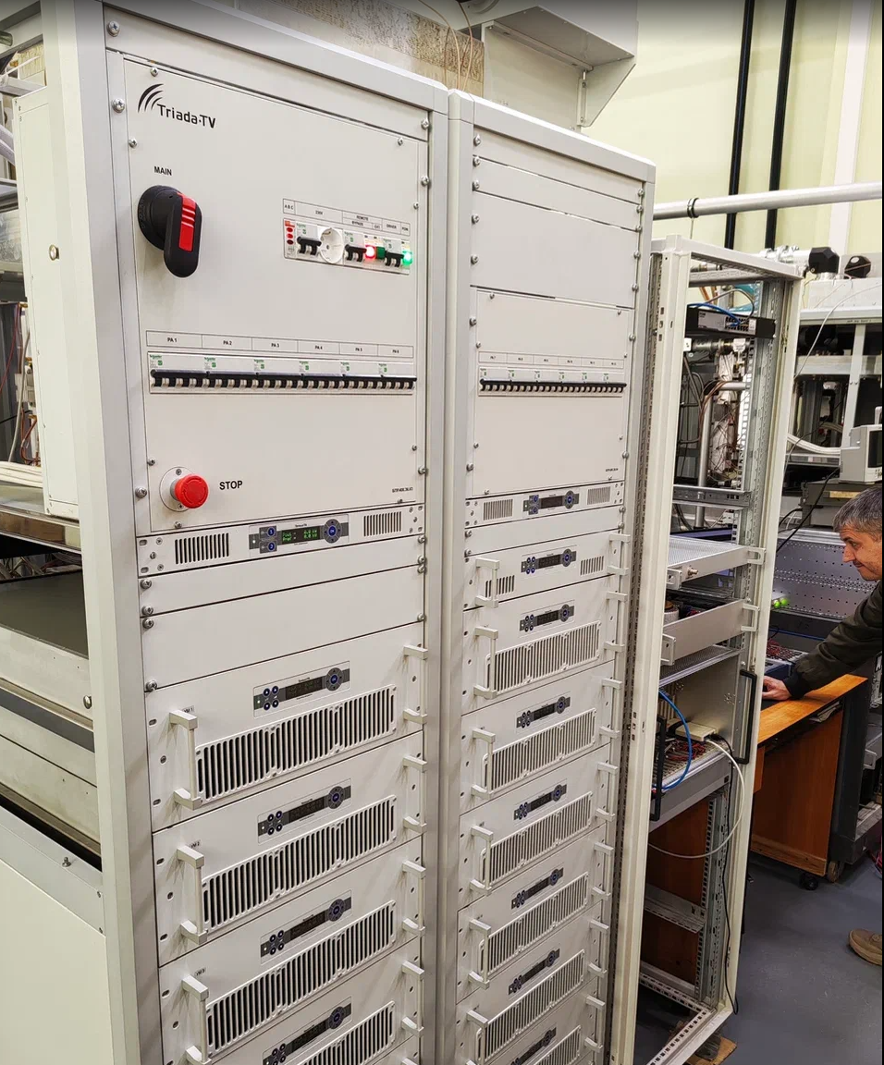
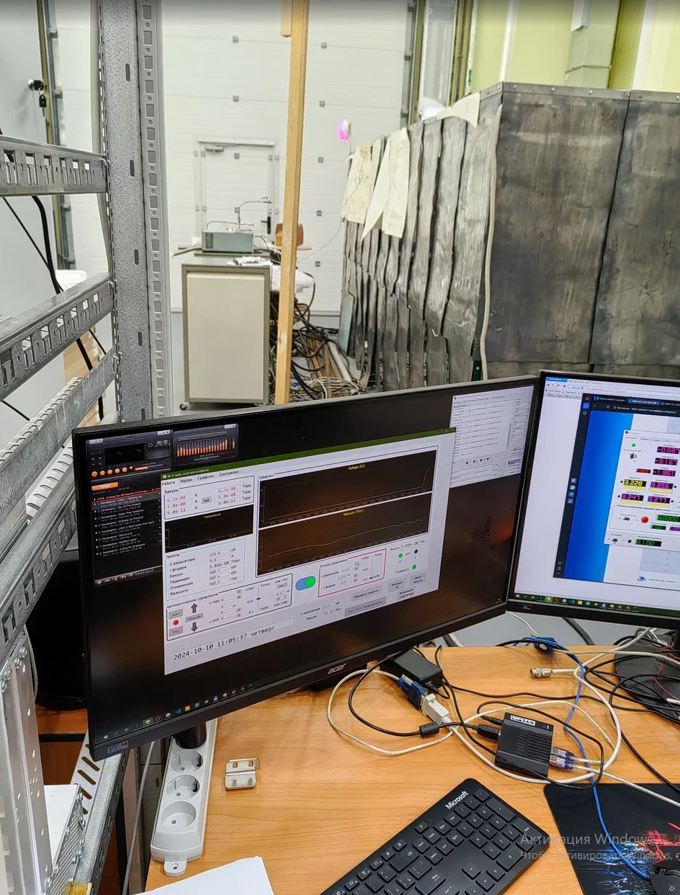
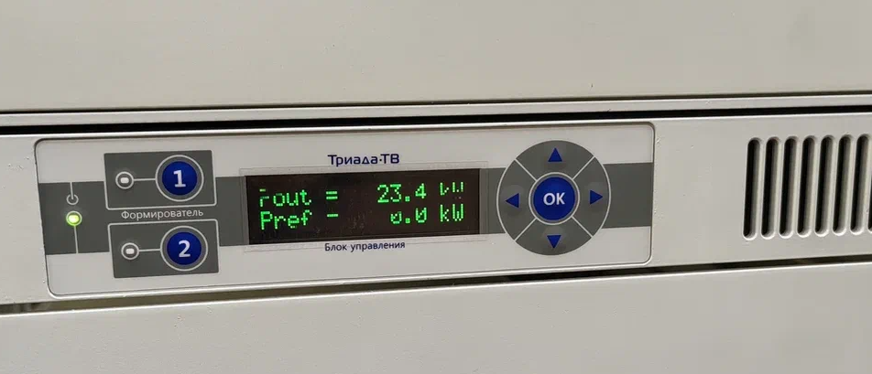
ВЧ Договор №100-534
Доп.соглашение до 30 ноября 2024г.
Ротов Евгений

Slide 6
Трубы гелиевые Договор №100-02166
до 01 августа 2024г.
Пята Евгений
Пята Евгений
Все чертежи по арке W отправлены в Криосервис.
Трубы на заводе с 3.10. Во вторник забирает часть. Договор по 30.10.2024 (не забрал, может завтра)
Чертежи на фланцы готовы.
Фланцы изготовит ИЯФ к 20.10.
Металлорукова мпд 4 - 10.11 поставка.
На след. неделе варить азотную трубу и обматывать.
Стэфы на следующей или через неделю.
Сильфоны в наличии.
В первую очередь будут изготавливаться модули 7-15 для Криомонтажа
04.11 испытания.
Далее отправка модулей 7-15, либо половины.
Изготовление модулей 17-24 с 05.11 по 30.11
Приезд на монтаж в Дубну 02.12
Пята приезжает по графику пн-чт в ИЯФ, пт-вс в ОИЯИ
Есть ли заглушки у Криомонтажа для проверки?

Slide 7
СЭО Договор № 100-464 Доп.соглашение по декабрь 2025г.
Рева Владимир
Рева Владимир
Ближайшая поставка оборудования в ноябре.
Состав поставки трубы-заглушки будет позже
Состав основной поставки ближе к отправке
Обсудить подключение вакуумных приборов, для определения длины.
Жариков по блокировкам.
Маслостанция - в работе в мастерских.
О какой трубке речь про Мялковского для линака или СЭО?
Обсудить устройство компьютерной сети с Сергеевым Антоном.
100-464

Slide 8
ПОЛЕ МПД Договор № 100-464 Доп.соглашение по декабрь 2025г.
Антохин Евгений
Антохин Евгений
С-профиль с первого раза не получился.
Клеили новую. Вчера получили 3 заготовки. Обработка будет одной в ИЯФ, одной во внешней фирме, одна в запас.
После изготовления отправка на фирму для склейки с основным профилем.
Написали претензию по сроку изготовления подшипника.
Батраков (начальник лаборатории электроники) задерживает электронику на пару недель.
Стационарное измерение - сегодня было совещание, в понедельник будет еще. Дирекция не уверена, что Батраков обеспечит измерительную часть. Будут искать альтернативу или отказываться от контракта.

Slide 9
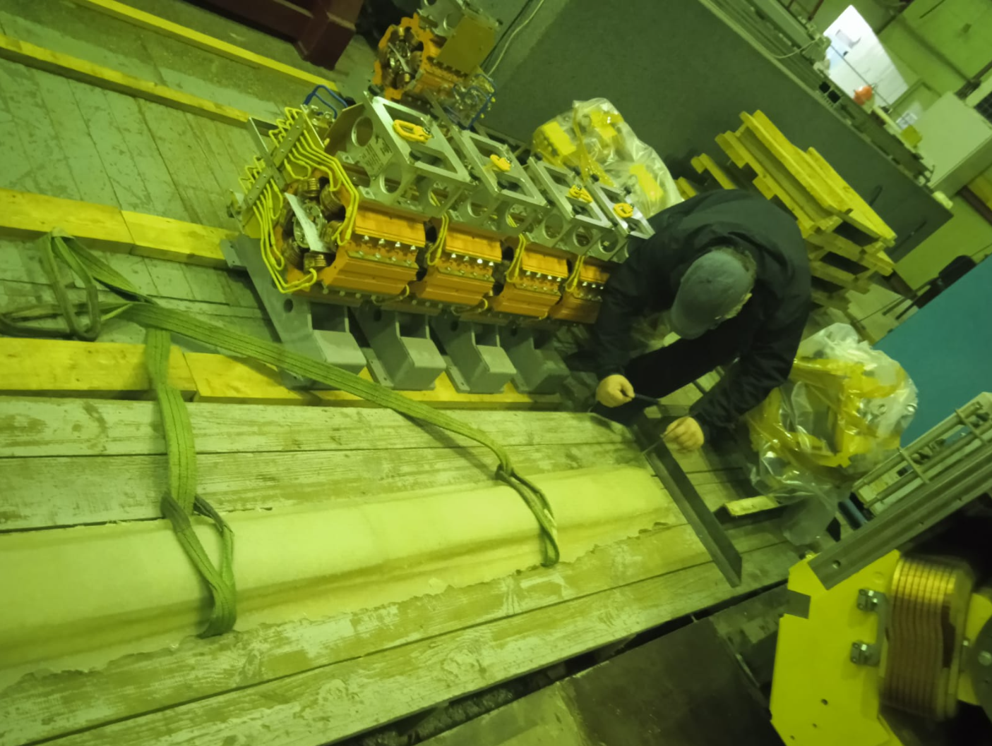
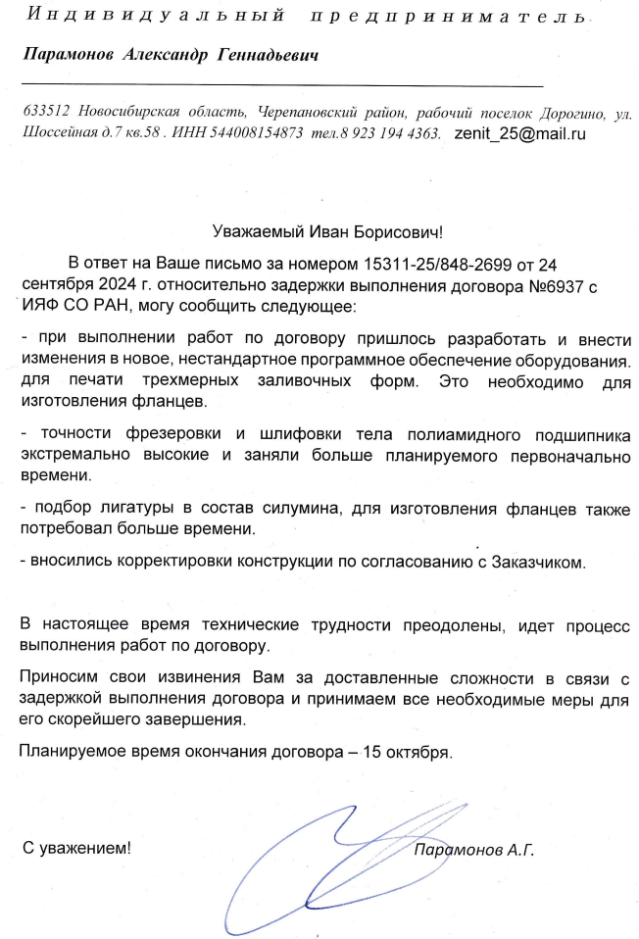
ПОЛЕ МПД Договор № 100-464 Доп.соглашение по декабрь 2025г.
Антохин Евгений

